Slide 1

Ekspresi Bernama dan Kondisional
Dasar Pemrograman
Program Studi S1 Informatika
Universitas Diponegoro
Semester Gasal 2020/2021
http://www.free-powerpoint-templates-design.com

Slide 2
Outline
Ekspresi Bernama
Ekspresi Kondisional: if ... else ..
Ekspresi Kondisional: depend ... on ...

Slide 3
Ekspresi Bernama
Ekspresi yang dituliskan untuk sementara di dalam fungsi dan diberi nama (→ disebut juga nama antara).
Nama tersebut bersifat lokal (hanya berlaku di dalam fungsi,) tidak dapat digunakan di luar fungsi.
Nama yang diberikan harus berbeda dengan nama fungsi.
Tipe untuk nama antara tersebut tidak perlu dinyatakan secara eksplisit.
Tipe dapat direduksi dari operator yang digunakan.
Penggunaan nama antara menggunakan notasi let .. in.

Slide 4

Bentuk Umum
Agenda Style
F
Ekspresi Bernama
Nama-fungsi: nama fungsi yang direalisasi
Nama: nama antara ysng bersifat lokal, untuk menyimpan hasil evaluasi Ekspresi.
Ekspresi: ekspresi fungsional yang hasilnya disimpan di Nama.
Realisasi-Fungsi: ekspresi fungsional, realisasi dari Nama-Fungsi.

Slide 5
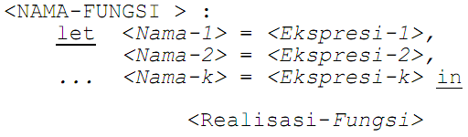
Bentuk Umum (2)
a Style
F
Ekspresi Bernama
Dapat didefinisikan beberapa nama antara dalam satu let.
Masing-masing <Ekspresi-i> akan dievaluasi secara independen dalam lingkup <NAMA-FUNGSI> dan bukan sekuensial.

Slide 6
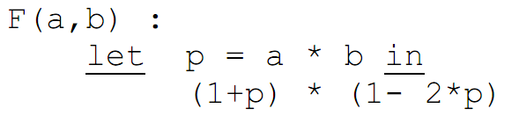
Contoh 1
F
Menghindari evaluasi ekspresi berulang-ulang.
Contoh: (1 + a * b) * (1 - 2 * a * b)
Terdapat ekspresi (a * b) sebanyak 2 kali.
Digunakan let untuk menghindari ekspresi berulang.
p disebut nama antara, hanya dapat digunakan dalam fungsi F.
Ekspresi Bernama

Slide 7
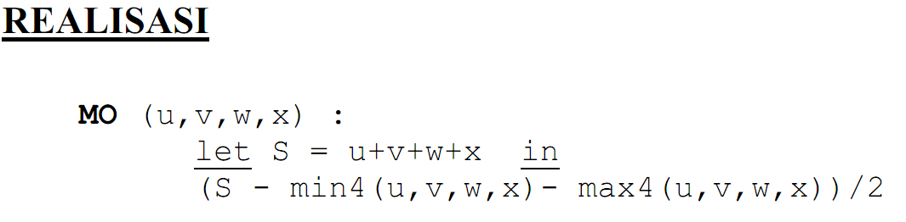
Contoh 2a
F
Menjadikan program lebih mudah dibaca.
Contoh: pada fungsi MO(u,v,w,x)
Digunakan nama antara S
Ekspresi Bernama

Slide 8
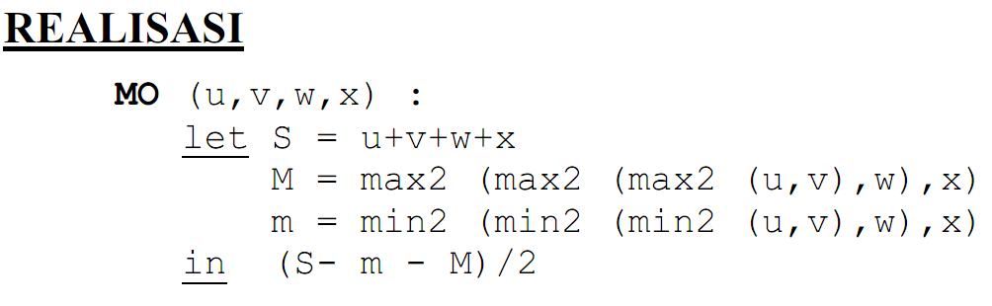
Contoh 2b
Agenda Style
F
Menjadikan program lebih mudah dibaca.
Contoh: pada fungsi MO(u,v,w,x)
Digunakan nama antara S, M, m
Penggunaan nama M dan m sebaiknya dihindarkan (karena beberapa bahasa menganggap sama (tidak case-sensitive))
Ekspresi Bernama

Slide 9
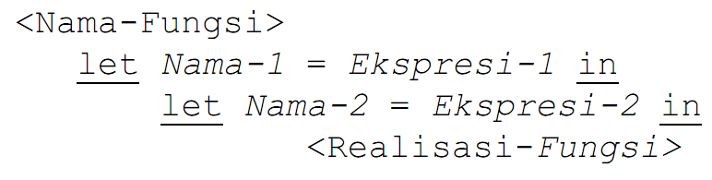
Let yang mengandung let
Agenda Style
F
Ekspresi Bernama
Dalam hal ini konteks/ scope harus diperhatikan.
Jangan gunakan nama yang membingungkan (misalnya: nama antara sama dengan nama parameter formal fungsi atau sama dengan nama antara yang lain).

Slide 10
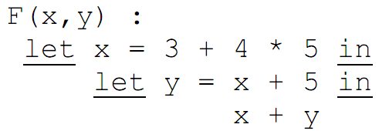
Contoh3: let yang mengandung let
Agenda Style
F
Ekspresi Bernama
Contoh tersebut membingungkan antara x dan y.
Sebaiknya nama antara (lokal) tidak sama dengan nama parameter formal.

Slide 11
Ekspresi Bernama Vs Fungsi Antara
Apa perbedaan antara Ekspresi Bernama dengan Fungsi Antara?

Slide 12
Ekspresi Kondisional
Ekspresi kondisional adalah suatu ekspresi yang hasil evaluasinya tergantung pada hasil evaluasi beberapa kondisi.
Ekspresi kondisional ditulis dengan melakukan analisa kasus.
Analisa kasus → dekomposisi dari satu persoalan menjadi beberapa sub-persoalan yang ingin dipecahkan secara independen.
Pada istilah pemrograman kasus disebut juga kondisi yang jika dievaluasi menghasilkan nilai Boolean.

Slide 13
Contoh Analisa Kasus
Agenda Style
F
Nilai akhir mahasiswa dapat memiliki rentang antara 0-100.
Mahasiswa dinyatakan lulus atau tidak bergantung pada nilai akhirnya.
Contoh hasil analisa kasus:
Jika nilai akhir ≥ 60 maka mahasiswa lulus.
Jika nilai akhir < 60 maka mahasiswa tidak lulus.
Ekspresi Kondisional
S
Lulus
Tidak Lulus

Slide 14
Menetukan Kasus
Agenda Style
F
Setiap kasus harus disjoint (terpisah satu sama lain, tidak saling beririsan).
Analisa kasus harus mencakup semua kasus yang mungkin.
Kesalahan tipikal:
Ada kasus yang tidak tertulis.
Tidak disjoint.
Ekspresi Kondisional

Slide 15
Contoh Analisa Kasus yang Salah
Agenda Style
F
Contoh hasil analisa kasus yang tidak lengkap:
Jika nilai akhir ≥ 60 maka mahasiswa lulus.
Pertanyaan:
Jika seorang mahasiswa mendapat nilai akhir 50, apakah dia lulus?
Ekspresi Kondisional

Slide 16
Contoh Analisa Kasus yang Salah
Agenda Style
F
Contoh hasil analisa kasus yang beririsan:
Jika nilai akhir ≥ 60 maka mahasiswa lulus.
Jika nilai akhir ≤ 60 maka mahasiswa tidak lulus.
Pertanyaan:
Jika seorang mahasiswa mendapat nilai akhir 60, apakah dia lulus?
Ekspresi Kondisional

Slide 17
Notasi Ekspresi Kondisional
Agenda Style
F
Ada 2 macam
if ... then ... Else
Bentuk ini digunakan untuk kasus yang komplementer (hanya ada 2 kondisi saja yang saling berlawanan)
depend on ..
Bentuk ini digunakan jika terdapat lebih dari 2 kondisi yang akan dievaluasi.
Ekspresi Kondisional

Slide 18
Notasi depend on
Agenda Style
F
depend on {deskripsi domain}
<Kondisi-1> : <Ekspresi-1>
<Kondisi-2> : <Ekspresi-2>
<Kondisi-3> : <Ekspresi-3>
Ekspresi Kondisional
Menggunakan else, artinya negasi selainnya.
depend on {deskripsi domain}
<Kondisi-1> : <Ekspresi-1>
<Kondisi-2> : <Ekspresi-2>
<Kondisi-3> : <Ekspresi-3>
else : <Ekspresi-4>

Slide 19
Notasi if ... then ... else ...
Agenda Style
F
If <Kondisi-1> then
<Ekspresi-1>
else
<Ekspresi-2>
Ekspresi Kondisional
Ekuivalen dengan:
depend on {deskripsi domain}
<Kondisi-1> : <Ekspresi-1>
not <Kondisi-1> : <Ekspresi-2>

Slide 20
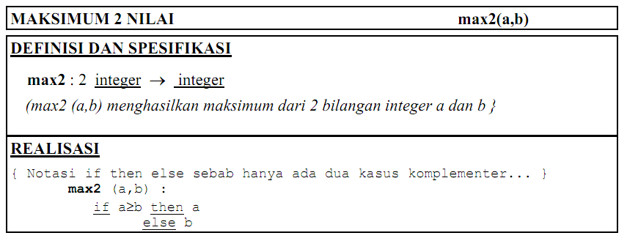
Contoh Ekspresi Kondisional
Menentukan nilai maksimum dari dua buah nilai

Slide 21
Thank you
Selamat Belajar dan Berlatih !!!

